Slide 1
Je gebruikt de present continuous als iets
NU aan de gang is
Voorbeelden:
I am talking now.
You are listening to me at the moment.
Look! ……… is texting right now.
Notes:
now, at the moment, look, right now → signaalwoorden (trigger words)

Slide 2
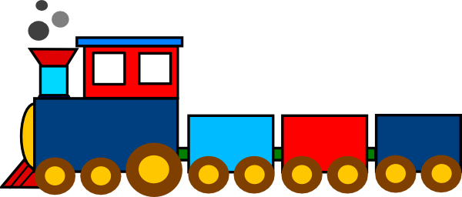
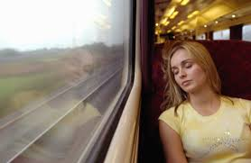
Present continuous
Voorbeeldzinnen:
I am talking
You are listening
……….. is texting
I
You/We/They
She/He/It
A form of to be
AM
ARE
IS
WW
ING
She is going to Amsterdam.
She is reading a book.
She is sleeping.
Notes:
Pres.Cont. kan je linken aan een trein, want als een trein van plek naar plek gaat, dan is dat iets dat aan de gang is.
Hoe vorm je pres. cont. → denk aan een trein met drie compartimenten (coupes/stellen). Ze zijn alle drie even belangrijk. Je hebt ze dus alle drie nodig, want als eentje ontbreekt, dan rijdt de trein niet.
Pic. 1: This is my friend. She is on a train from Rotterdam to Amsterdam. Where is she going?
Pic 2: There is another woman in the train. What is she doing?

